Slide 1
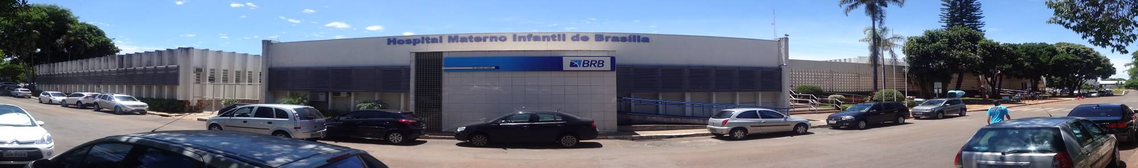
ABORDAGEM INADEQUADA DO HPV NA INFÂNCIA:
FALTA DE CONHECIMENTO?
Aluna: Lara Pereira
Orientador: Dr Jefferson Pinheiro
www.paulomargotto.com.br
Brasília, 2 de dezembro de 2015
ARTIGO DE MONOGRAFIA APRESENTADO AO PROGRAMA DE RESIDÊNCIA MÉDICA EM INFECTOLOGIA PEDIÁTRICADO HOSPITAL MATERNO INFANTIL DE BRASÍLIA -HMIB/SES/DF

Slide 2
INTRODUÇÃO
PAPILOMA VÍRUS HUMANO (HPV)
200 MILHÕES INFECTADOS NO MUNDO
34 MILHÕES NO BRASIL
TIPOS VIRAIS: ALTO (16,18) E BAIXO RISCO (6,11)
INCUBAÇÃO VARIÁVEL

Slide 3
INTRODUÇÃO
FORMAS DE TRANSMISSÃO NA INFÂNCIA:
  NÃO SEXUAL – DIRETA E INDIRETA
  MATERNA – DIRETA, INDIRETA, IN UTERO
  SEXUAL

Slide 4
OBJETIVO
VERIFICAR SE OS MÉDICOS EM FORMAÇÃO NO DF, ESTÃO RECEBENDO INFORMAÇÕES REAIS E ADEQUADAS ACERCA DO TEMA VERIFICANDO O GRAU DE CONHECIMENTO DOS MESMOS ANTES DA ENTRADA NO MERCADO DE TRABALHO

Slide 5
MATERIAL E MÉTODO
QUESTIONÁRIO
52 ALUNOS DE MEDICINA DO 1° ANO ESCS
52 ALUNOS DE MEDICINA DO 3° ANO ESCS
40 ALUNOS DE MEDICINA DO 6° ANO ESCS
30 RESIDENTES DE PEDIATRIA, GINECOLOGIA/OBSTETRICIA E CIRURGIA PEDIÁTRICA
CRITÉRIOS DE EXCLUSÃO

Slide 6
MATERIAL E MÉTODO
TCLE
DADOS FORAM INSERIDOS NO PROGRAMA SPSS 22.0
ANÁLISE ESTATÍSTICA COM TESTE QUI-QUADRADO
SIGNIFICÂNCIA ESTATÍSTICA = P<0,05
APROVAÇÃO PELO COMITÊ DE ÉTICA EM PESQUISA

Slide 7
RESULTADO E DISCUSSÃO
SEXO
  60,3% - FEMININO
  39,6% - MASCULINO
IDADE
  66,5% - MAIORES DE 21 ANOS

Slide 8
RESULTADOS E DISCUSSÃO

Slide 9
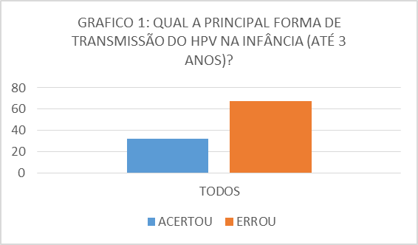
RESULTADOS E DISCUSSÃO

Slide 10
RESULTADO E DISCUSSÃO

Slide 11
RESULTADO E DISCUSSÃO
O QUE GOSTARIAM DE SABER
  90,8% - O QUE FAZER COM UMA CRIANÇA COM HPV
  81,6% - EFICÁCIA ATUAL DOS TIPOS DE TRATAMENTO
MEIOS DE DIVULGAÇÃO
  78,7% - ENSINO FUNDAMENTAL/MÉDIO
  73,5% - PROFISSIONAIS DE SAÚDE

Slide 12
CONCLUSÃO
CONHECIMENTO GERAL
CONHECIMENTO ESPECÍFICO
URGÊNCIA EM DIVULGAR O TEMA

Slide 13
OBRIGADA!

